Slide 1
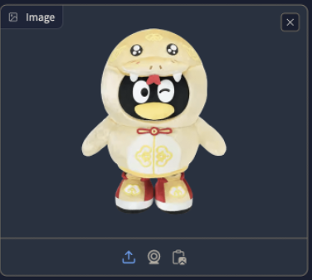
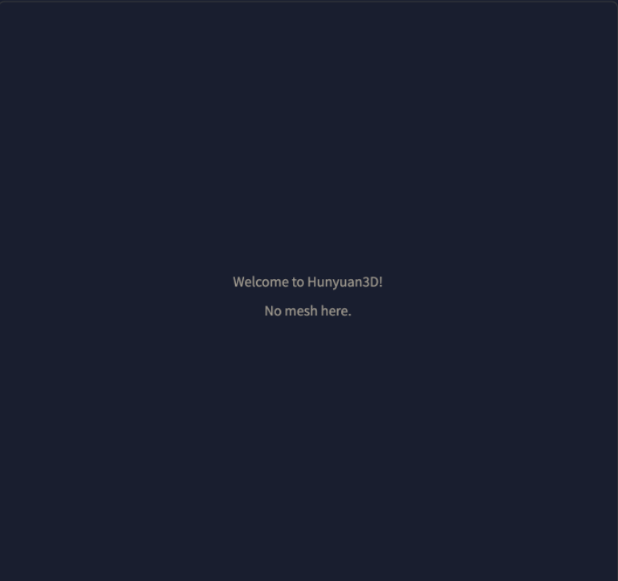
编辑功能选单（分割、衣体分离、text驱动编辑、3D生成）
图像预览区
图像编辑区
处理效果展示区
高级编辑参数
历史操作记录，点击button可回退状态例如： 分割->衣体分离->text驱动编辑
Notes:
首先，什么是场景复原与重建呢？

Slide 2

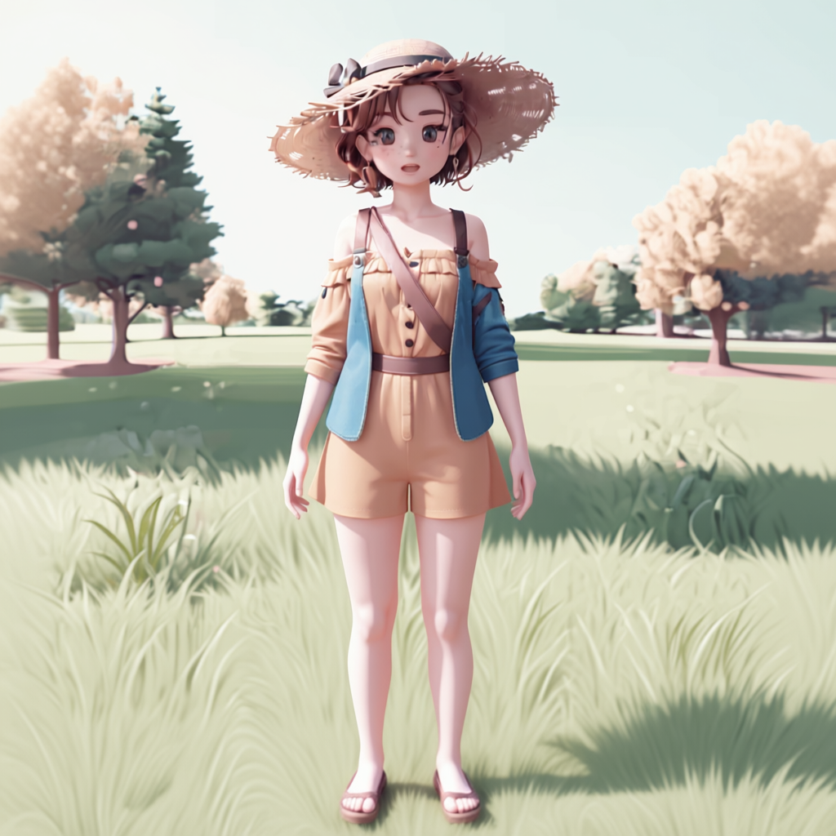
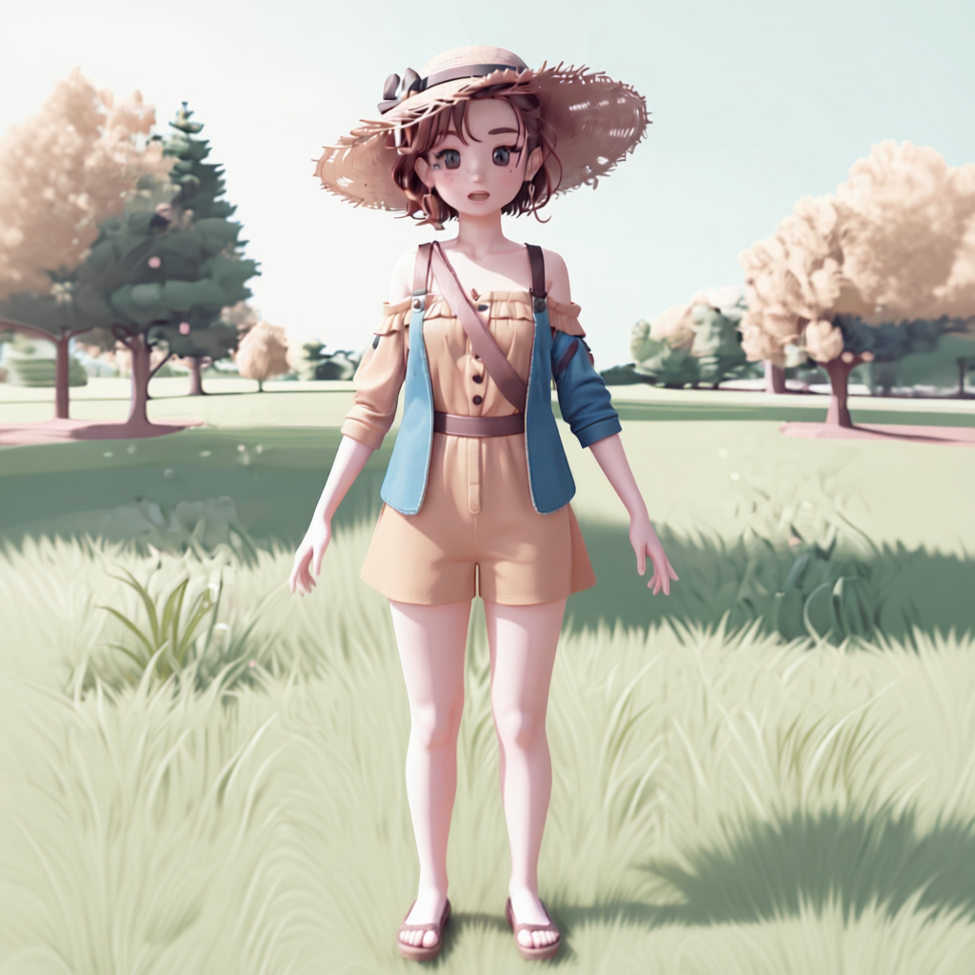
原图
生成该角色的全身照，包括完整的下半身
该角色的手臂需要展开，摆出T字型pose

Slide 3
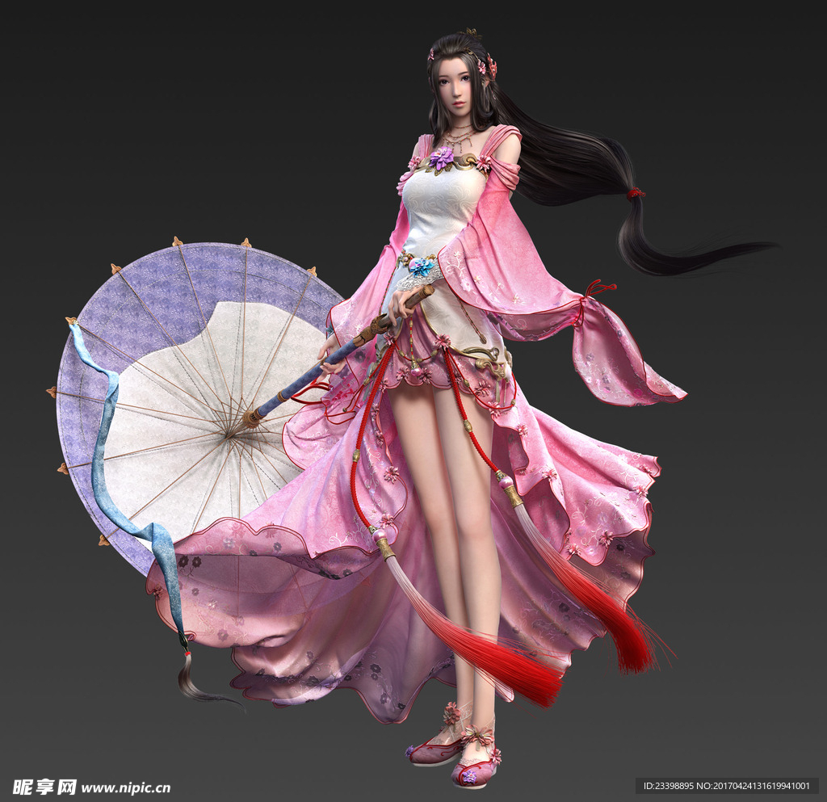
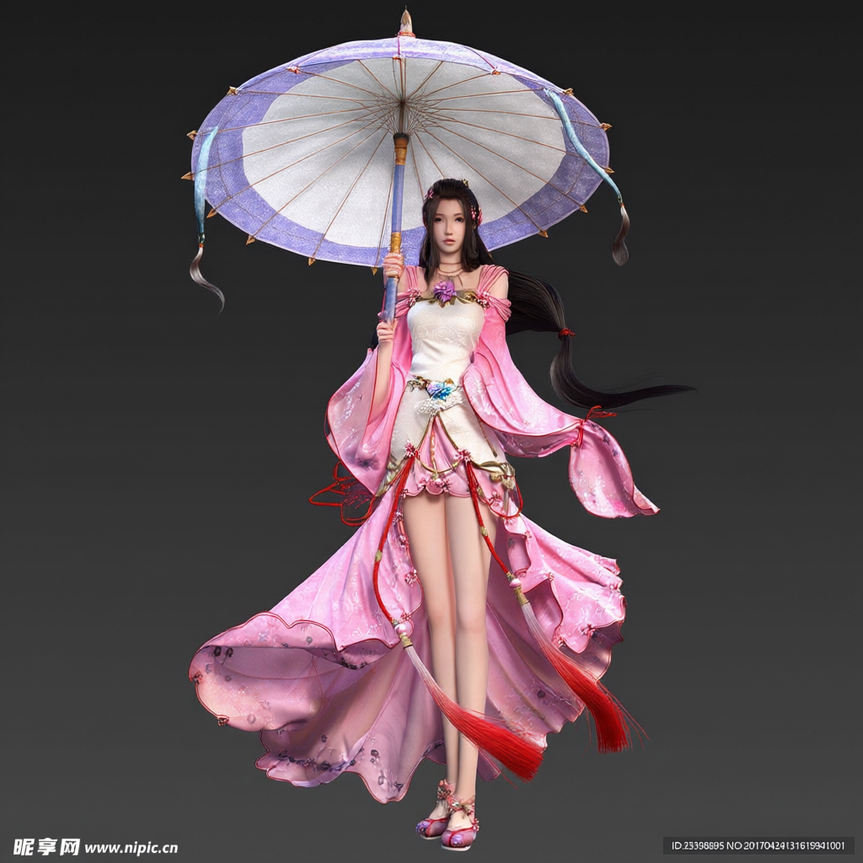
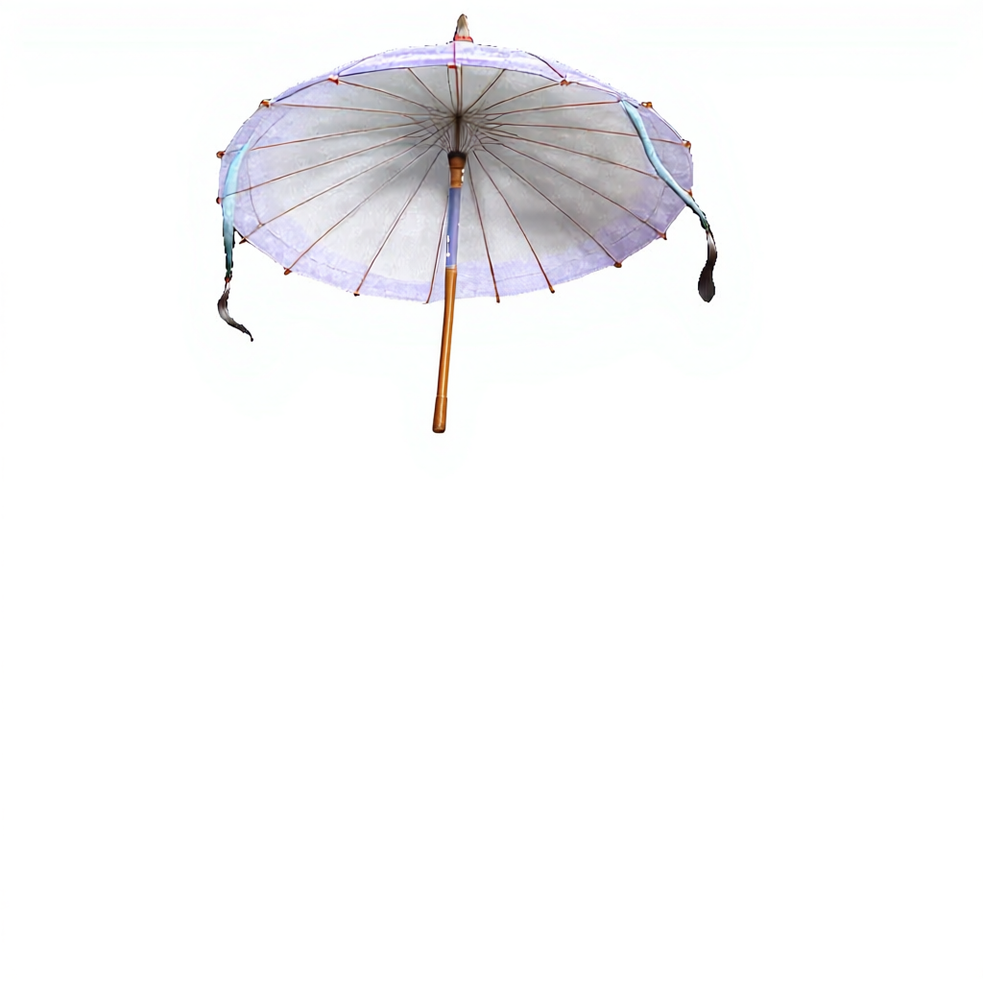
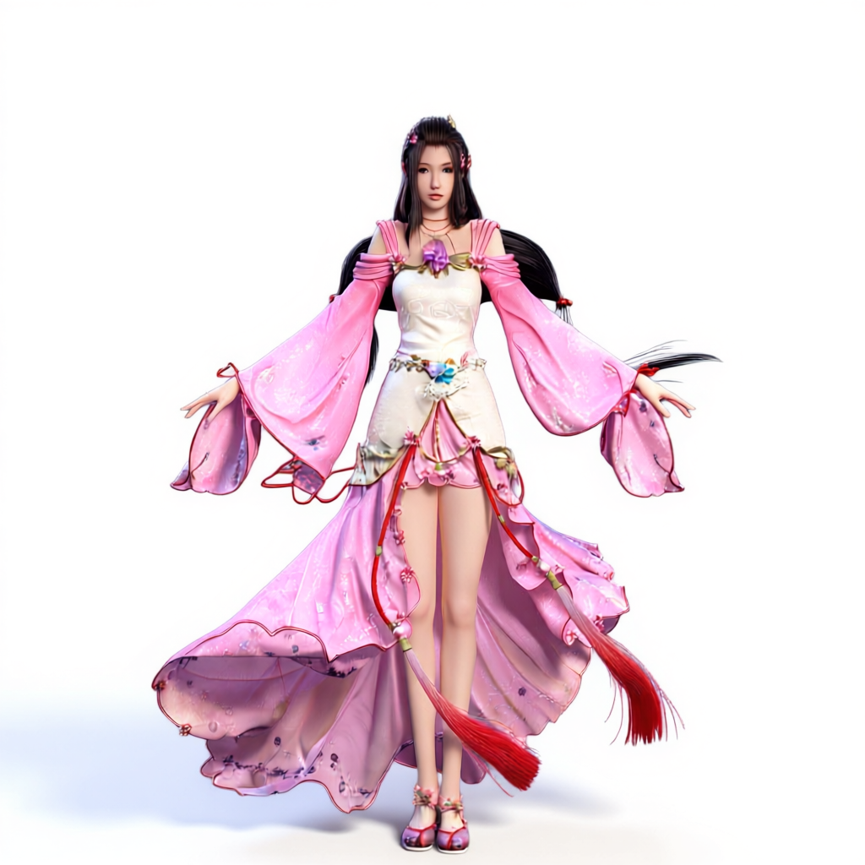
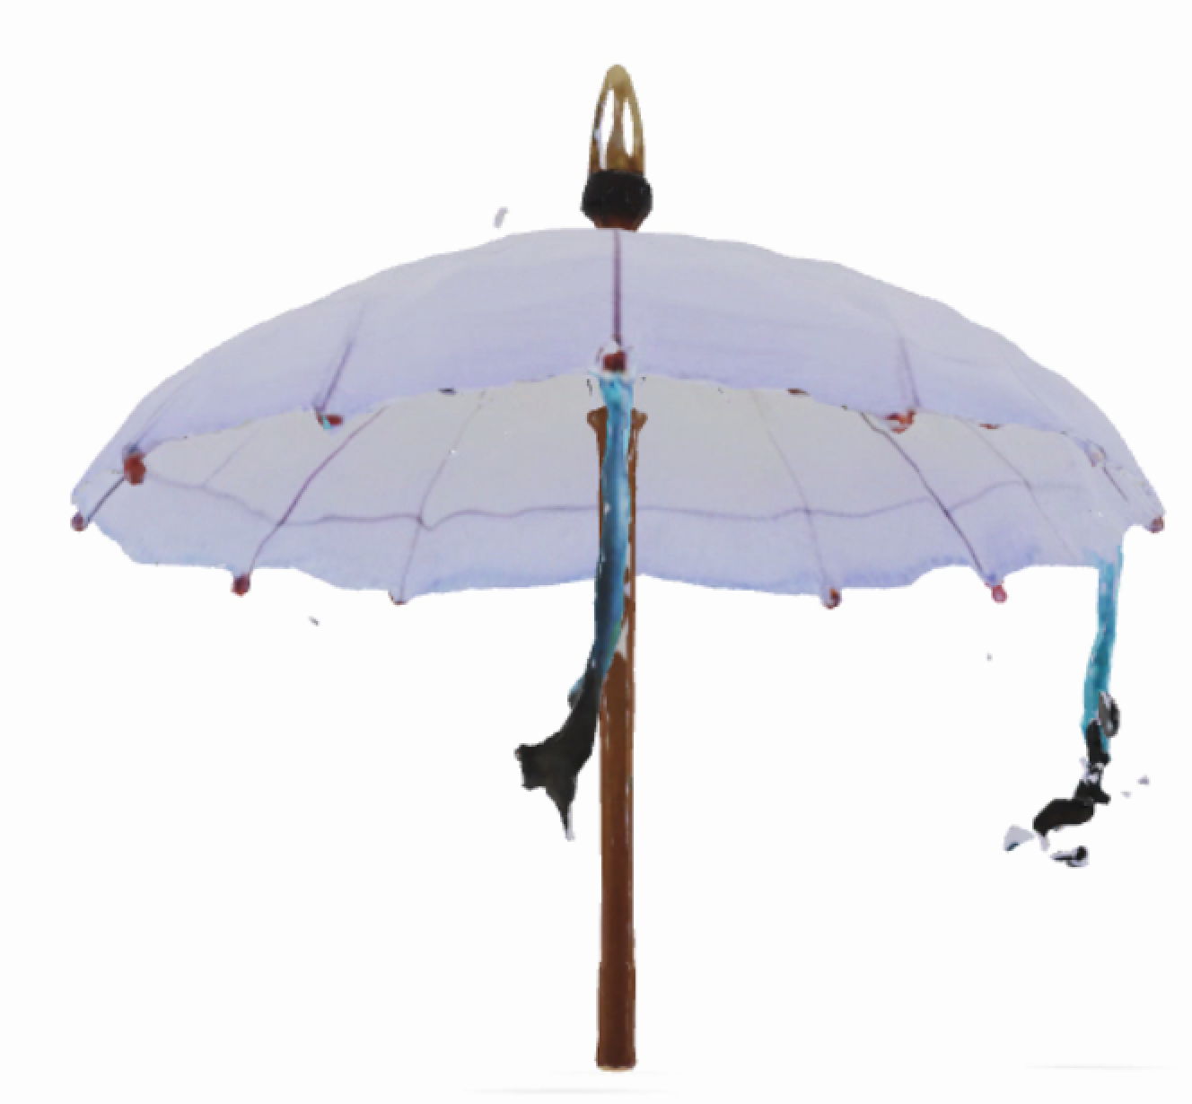
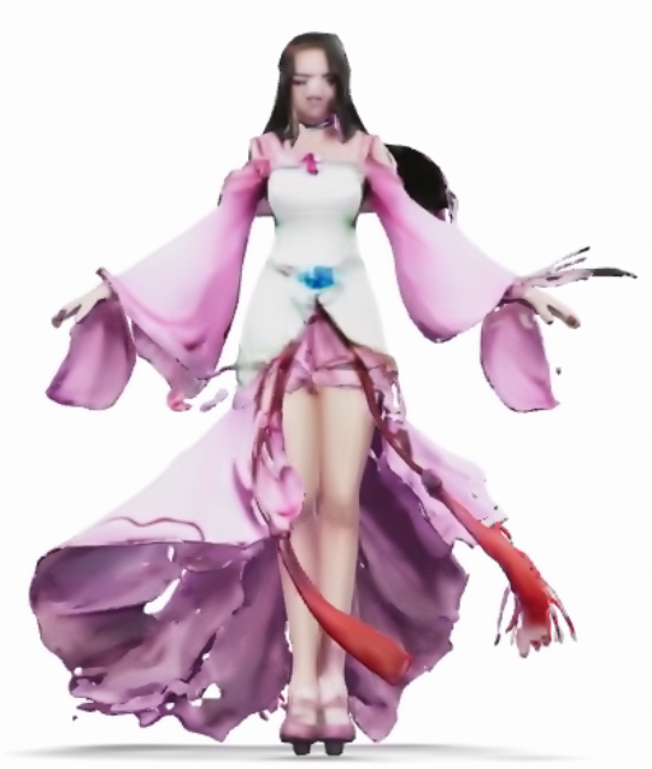
原图
提示词：角色举起雨伞，雨伞高过头顶
SAM1:分割出雨伞
提示词：删除雨伞；无色背景； 角色双臂展开，摆出T字型姿势
混元：生成雨伞模型
混元：生成人物模型

